Slide 1
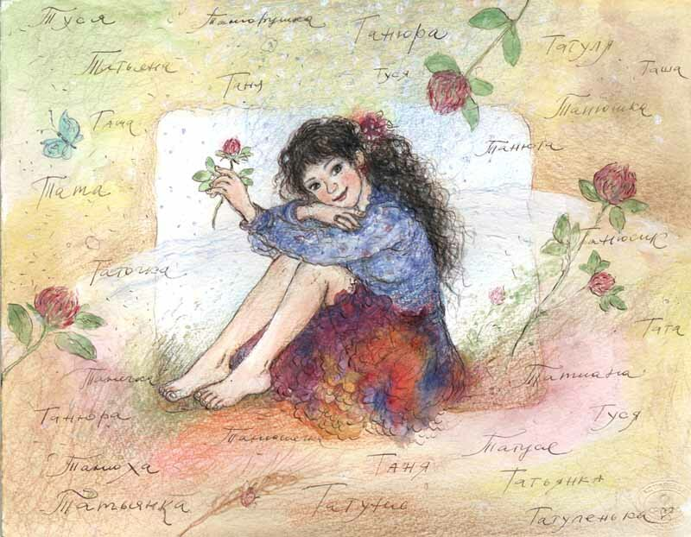
Татьянин день

Slide 2
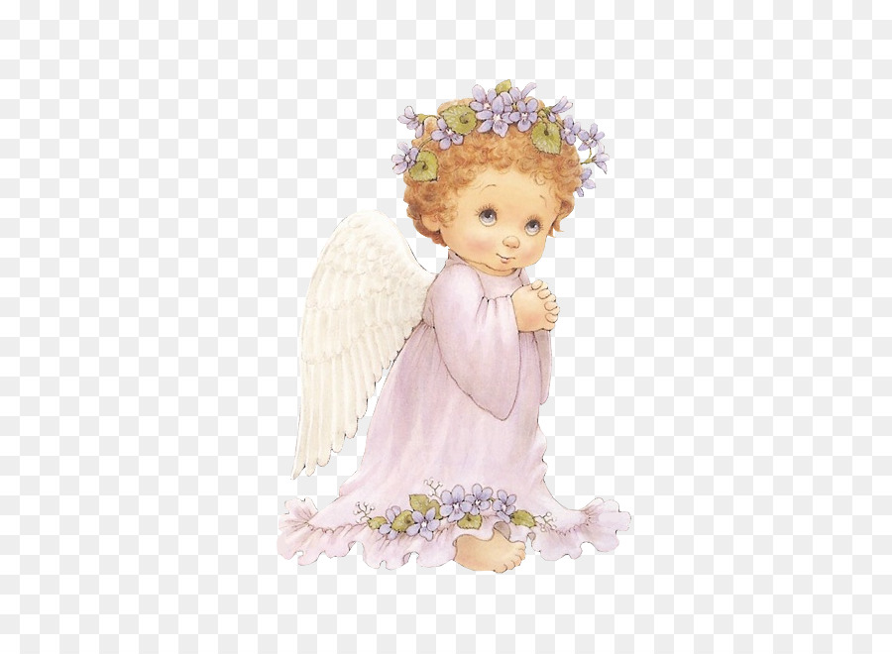
Татьянин день – это именины всех девочек, девушек, женщин, которые носят имя Татьяна. У каждого человека есть не только день его рождения, но и день именин, то есть день того святого, в честь которого ему дали имя и который является его покровителем.

Slide 3
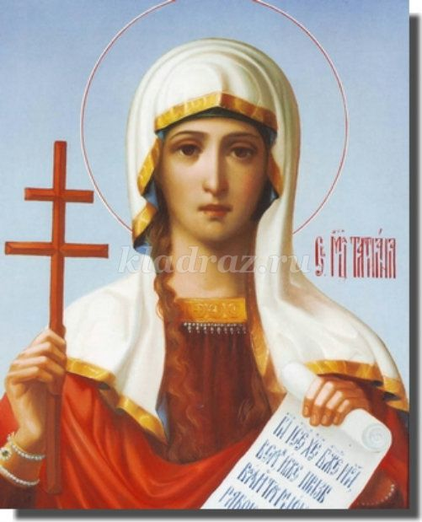
25 января
Церковь в этот день почитает святую мученицу Татиану Римскую – раннехристианскую мученицу, подвергшуюся пыткам за веру при императоре Александре в III веке.
Татьяна родилась в древнем Риме, в знатной семье. Её отец был консулом. Он тайно веровал во Христа и воспитал свою дочь в благочестии, научил Священному Писанию. Девушке предстоял блестящий брак и жизнь среди удовольствий, но, отказавшись от замужества и увеселений, она все свои силы отдала Церкви.

Slide 4
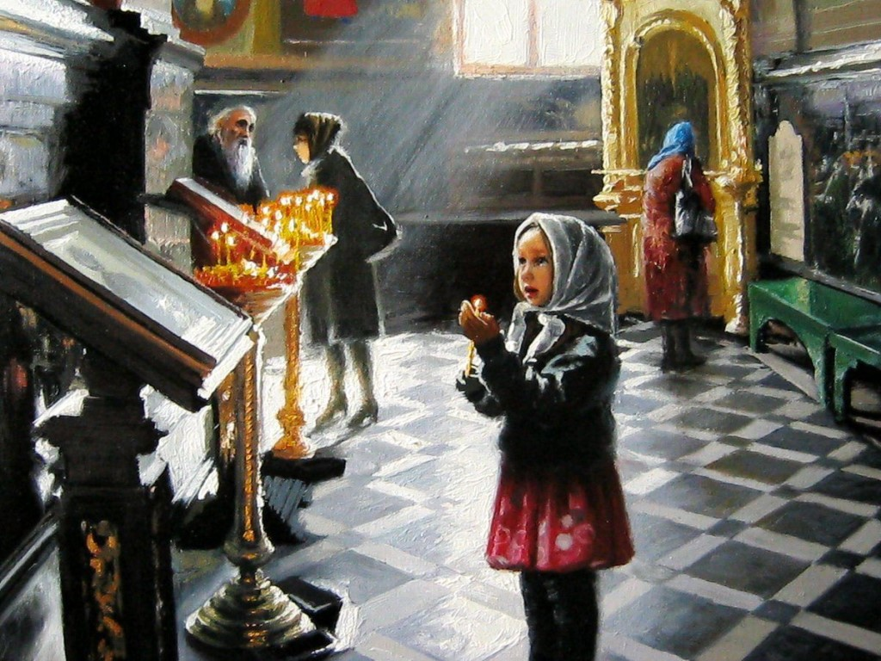
Татьяна много молилась и постилась, служила больным и бедным, помогала Церкви в её благотворительной деятельности. В те времена в стране шли гонения на христиан. Среди прочих верующих была схвачена и Татьяна. Она была подвергнута жестоким пыткам. Среди мучений она только молилась, чтобы Бог просветил её мучителей, и Господь услышал её молитву.

Slide 5
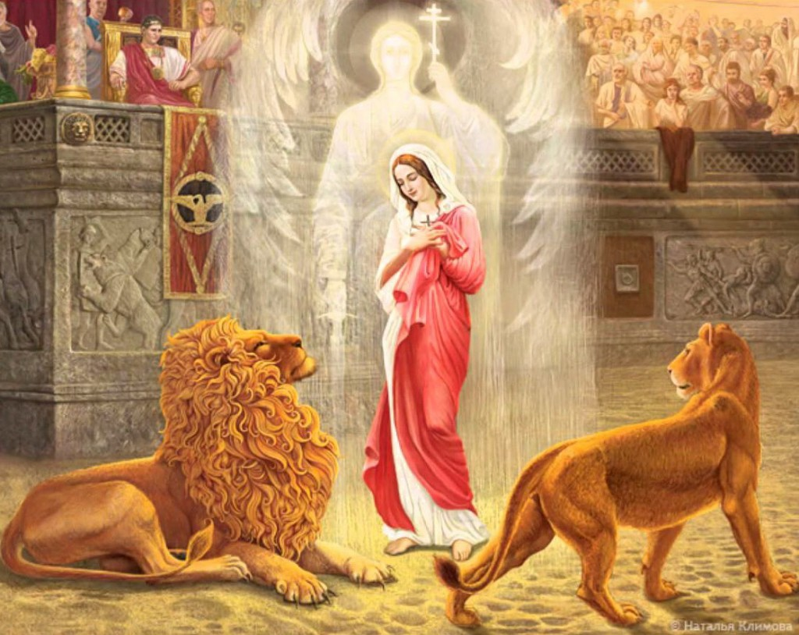
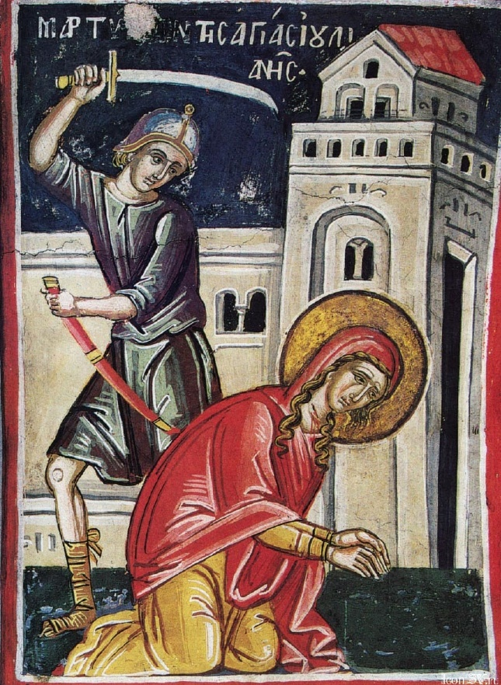
На арену цирка, где находилась Татьяна, выпустили голодного льва, но он не причинил ей никакого вреда. Он стал ласкаться к ней.
Тогда мучители приговорили Татьяну на казнь мечом. Вместе с Татьяной казнили и ее отца.

Slide 6
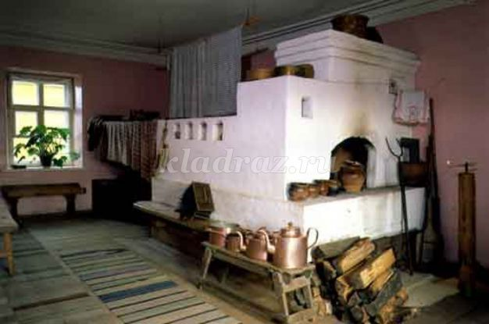
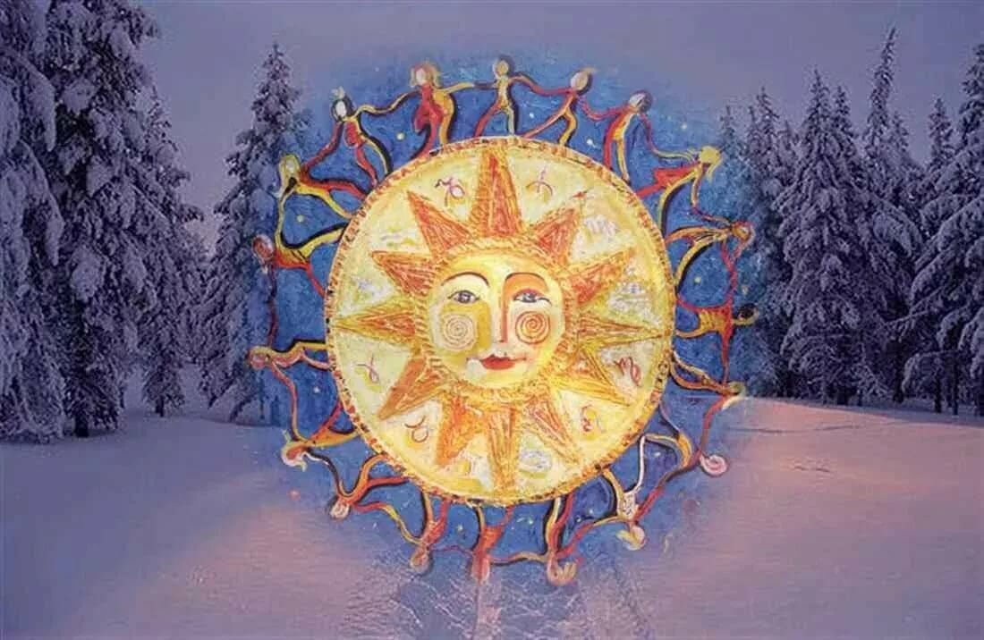
НАРОДНЫЙ КАЛЕНДАРЬ
В старину этот день имел название - БАБИЙ КУТ
или «Солныш»
В честь этого на Татьянин день “большуха“ (старшая хозяйка в семье) пекла каравай, символизирующий солнце. Она же доставала его из печи и, дав хлебу остыть, делила между членами семьи. Каждому должен был достаться хотя бы кусочек.

Slide 7
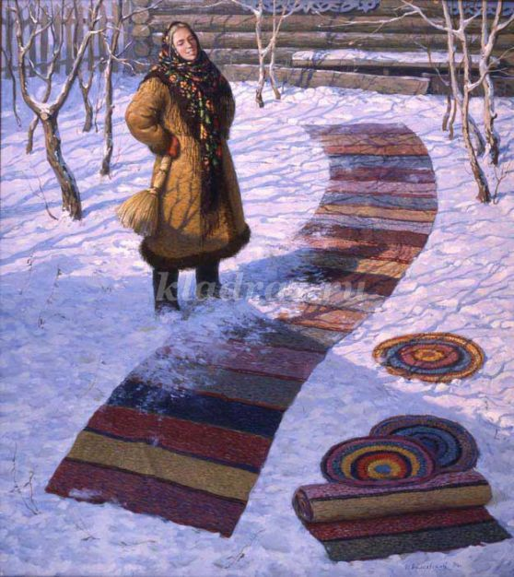
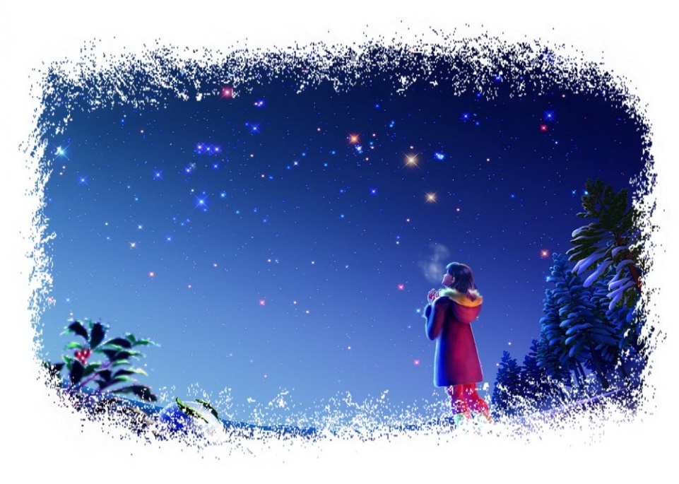
СТАРИННЫЙ ОБЫЧАЙ
Кроме того, в этот день нужно было сходить на реку за водой и выбить пыль из половиков.
В Татьянин день у стариков и ребятишек был обычай. Выходили они на самое высокое место в округе и грелись на солнышке, загадывали свои желания. Говорили, что в этот день солнце особый свет на землю посылает.

Slide 8
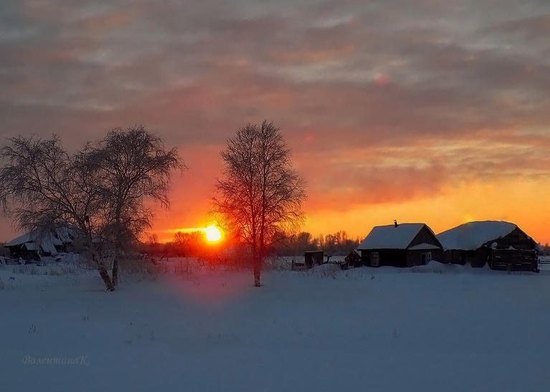
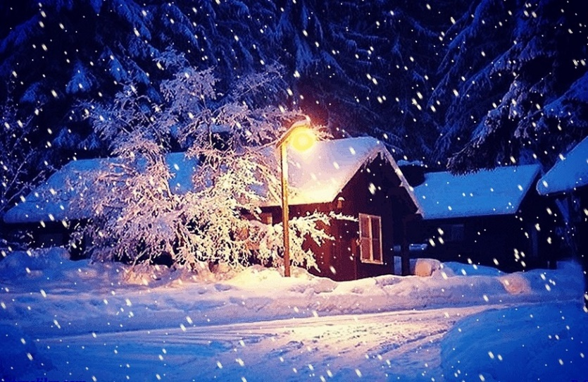
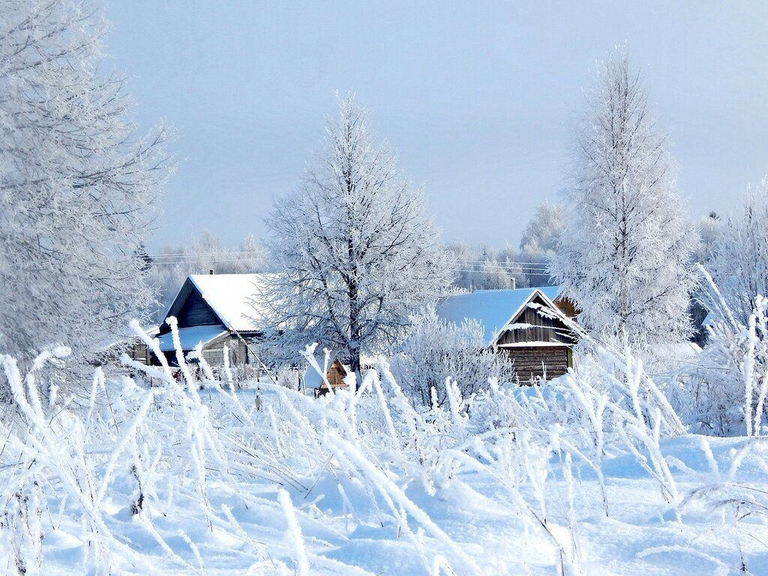
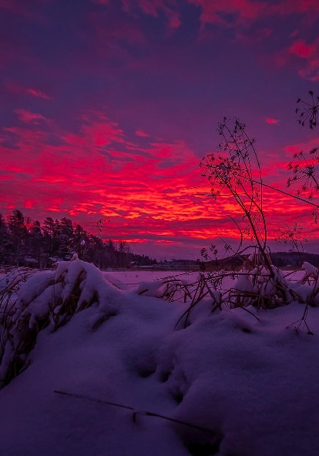
ПРИМЕТЫ ТАТЬЯНИНОГО ДНЯ
Солнышко встало рано- птицы прилетят рано
Снег – лето дождливое
Красный закат- к сильному
ветру
Мороз и солнце - к хорошему лету

Slide 9
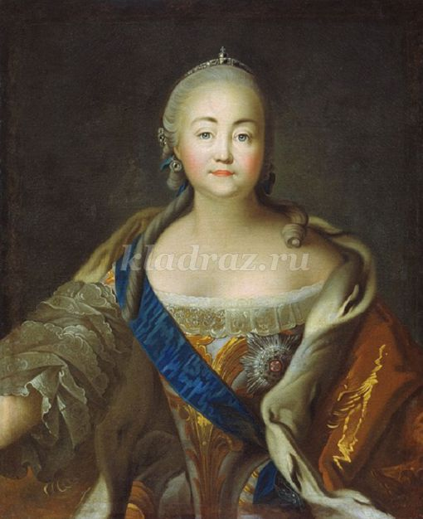
А ещё, день 25 января считается днем необычным – студенческим праздником.
Это была особая веха в русской истории. К свершению этого события много сил приложили выдающийся российский ученый Михаил Васильевич Ломоносов, который разработал проект и его друг, и покровитель, один из самых просвещенных людей XVIII столетия – граф Иван Иванович Шувалов.
Именно 12 января по старому стилю (по новому - 25), в день именин любимой матушки Татьяны Петровны, граф Иван Иванович послал на подпись императрице Елизавете Петровне проект о создании в Москве первого российского университета.
И в этот день 25 января 1755 года императрицей Елизаветой Петровной был подписан указ об открытии Московского университета.

Slide 10
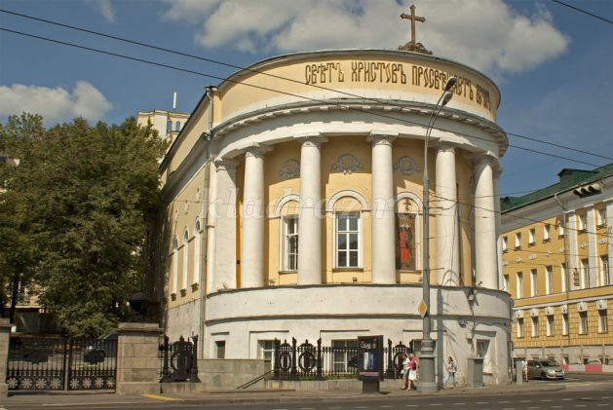
Во имя памяти Татьяны был освящен и храм при университете. В Татьянин день в храме проходят богослужения

Slide 11
Так волей монарха появился студенческий праздник- Татьянин день и День студентов.

Slide 12
ЗАДАНИЯ
1. Назовите имена, которые начинаются с буквы «Т»

Slide 13
2. Назовите Татьян ласково…

Slide 14
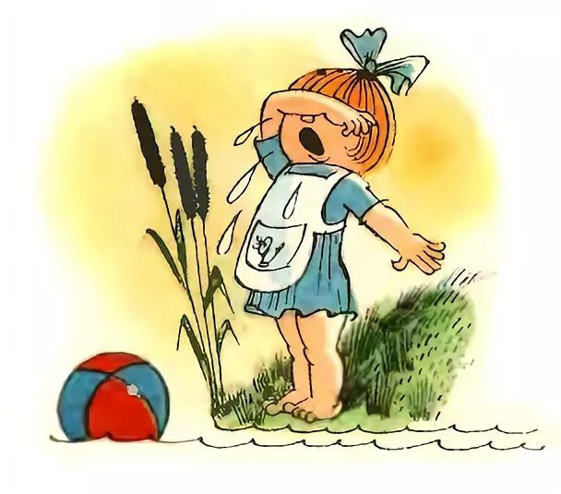
3. Назовите известное стихотворение Агнии Барто про Таню

